Slide 1
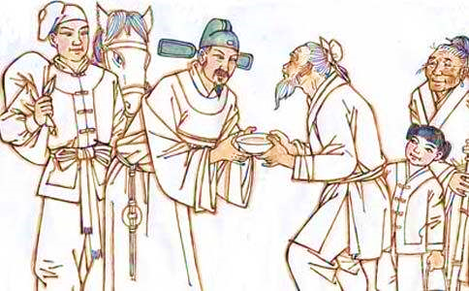
课堂导入
元朝有这样一个汉臣。年少时勤奋读书，十七岁被封“济南第一才子”。十九岁凭一首《白云楼赋》被举荐为东平学正，一路做到礼部尚书。而观其志向，一生所求，仅为黎民疾苦，以年逾六十，累死任上。成了中国历史上少有的累死的文学家。

Slide 2
山坡羊·潼关怀古
张养浩（元）

Slide 3

本讲目标
1.初步掌握元曲的体裁常识，理解诗歌内容；
2.学习借鉴诗人运用拟人等手法表情达意的技巧；
3.品味作者的思想感情，体会诗歌表达的对劳动人民深刻的同情。

Slide 4
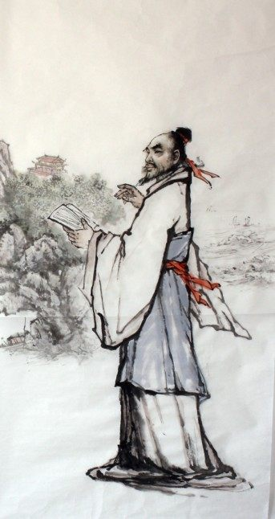
作者简介
张养浩（1270-1329），字希孟，号云庄，济南人，元代著名政治家、文学家、散曲家。
一生经历了世祖、成宗、武宗、英宗、泰定帝和文宗数朝，是元代重要的政治、文化人物，其个人品行、政事文章皆为当代及后世称扬，是元代名臣之一。与元明善、曹元用并称为“三俊”。
代表作品有《三事忠告》，散曲《山坡羊·潼关怀古》等。

Slide 5
写作背景
天历二年（1329年），当时关中大旱，饥民相食，灾情十分严峻。经历过宦海浮沉的张养浩本已厌倦官场生活，弃官归养；但得知关中百姓境况危困，毅然受命。他前往西秦过程中，亲睹人民的深重灾难，感慨喟叹，愤愤不平，遂散尽家财，尽心尽力救灾，终因过分操劳而殉职。他死后，“关中之人，哀之如先父母”（《元史·张养浩传》）。
本曲便写于应召前往关中的途中。

Slide 6
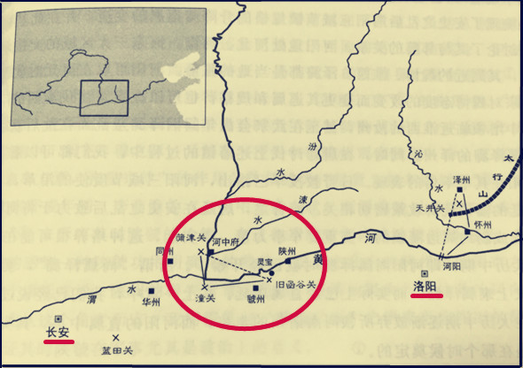
题目解读
《山坡羊·潼关怀古》
山坡羊：曲牌名
曲是元代新兴的体裁。大致分为两种：一种是剧曲和散曲。
散曲没有动作、说白，包括套数和小令两种基本形式。套数由若干曲子组成，小令以一支曲子为独立单位，《天净沙·秋思》《山坡羊·潼关怀古》都是有标题的小令。
潼关怀古：标题。
潼关，关口名，在陕西东部，关城南踞华山山腰，北临黄河，非常险要，为古代入陕门户，是历代的军事要地。
关中大旱，诗人应召前往关中，途经潼关，对所见所闻有所感怀

Slide 7

初读散曲
听读课文，注意字音、重音和停顿
山坡羊·潼关怀古
元 张养浩
峰峦/如聚，波涛/如怒，山河表里/潼关路。望/西都，意/踌躇。
伤心秦汉/经行处，宫阙万间/都做了土。兴，百姓苦；亡，百姓苦。
tóng
luán
潼关（ ） 峰峦 （ ）
宫阙 （ ） 踌躇（ ）（ ）
què
chóu
chú

Slide 8
再读散曲
山坡羊·潼关怀古
元 张养浩
峰峦如聚，波涛如怒，山河表里潼关路。
望西都，意踌躇。伤心秦汉经行处，宫阙万间都做了土。
兴，百姓苦；亡，百姓苦。
写景
/
怀古抒情
/
议论抒情

Slide 9
再读散曲
一、写景
写了什么景？如何写景的？
二、怀古抒情
怀古怀的是什么？手法？抒什么情？
三、议论抒情
抒什么情？
先自己思考两分钟，然后以小组为单位进行讨论，将答案简要写在学案上。
小组讨论要求：
1四人一组，组长负责制。
2最终形成每个小组的文字答案，并找出代表发言。
3表述清晰完整。

Slide 10
聚拢，包围
波涛汹涌
一、写景
峰峦如聚，波涛如怒，山河表里潼关路。
华山的山峰像是在这里聚拢，黄河波涛汹涌好像在怒吼咆哮,潼关一带外有黄河，内有华山，地势险要。
修辞： 运用拟人的修辞，把峰峦和黄河拟人化，生动形象地写出了山的雄伟和水的奔腾。
炼字：“聚”字化静为动，写出山峦众多，“怒”字赋予波涛感情，写出了水的奔腾澎湃。
感官：从视觉和听觉的角度，一聚一怒的动态意象中，暗含着一副千军聚集，万马嘶鸣的历史画卷，写出了潼关的雄伟壮观、地势险要。“山河表里”暗示潼关历来是兵家必争之地，引出下文。

Slide 11
指长安。这是泛指秦汉以来在长安附近所建的都城。
迟疑不决。这里形容心潮起伏。
二、怀古抒情
望西都，意踌躇。
遥望古都长安，思绪起起伏伏。
一个“望”字，将视线从潼关内外的高山大河转向了古都长安，由上一部分的写景进而“意踌躇”转入抒情。
“望西都，意踌躇”中是什么让张养浩心情踌躇呢？踌躇二字表达的是什么情感？
伤心秦汉经行处，宫阙万间都做了土。

Slide 12
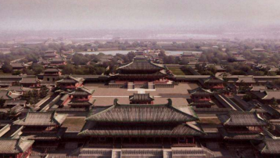
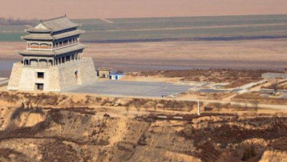
伤心秦汉经行处，宫阙万间都做了土。
二、怀古抒情
多么令人伤心啊，途中所见的秦汉宫殿的遗址，千万间富丽堂皇的宫殿如今都变成了废墟尘土
昔日宫阙万间
今日做了土
今昔对比
运用了对比的手法，今昔对比，写出了朝代更替，历史兴衰，突出了战争带来的巨大灾难。

Slide 13
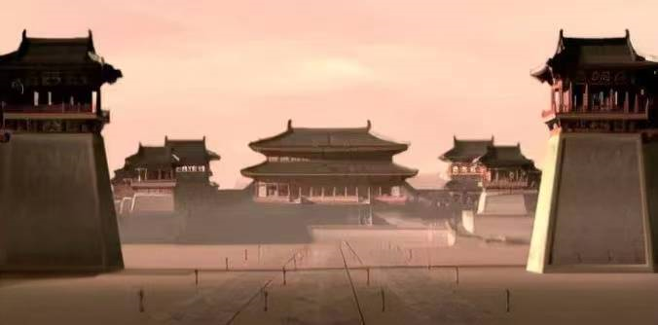
宫、阙是不同的，宫是宫殿，是皇帝居住办公的场所；阙是宫殿面前的建筑物，阙在汉朝很流行，是国家发布法令的地方，所以宫阙是国家权力的象征。如果宫阙被毁，那国家肯定已经灭亡了。
宫阙
伤心秦汉经行处，宫阙万间都做了土。

Slide 14
“望西都，意踌躇”踌躇二字表达的是什么情感？
“踌躇”二字生动形象地表现了作者内心的不平静，真切地表达了作者对历代王朝兴亡的感慨及对动乱中遭受苦难人民的同情。

Slide 15
最能体现作者对百姓深切关怀和同情的是哪一句？
兴，百姓苦；亡，百姓苦。

Slide 16
三、议论抒情
兴，百姓苦；亡，百姓苦。
无论哪个朝代兴起，受苦的都是百姓；无论哪个朝代灭亡，受苦的还是百姓。
曲眼，由对现实场景的描写转入议论抒情，表现出作者忧虑国计民生和对百姓疾苦的深切同情。

Slide 17
中心思想：
通过描写潼关地势险要和朝代的兴衰，表达了作者对历史的思索和对苦劳苦大众的深切同情。

Slide 18
资料链接
资料一：《时政书》元至大三年（1310)，张养浩上疏《时政书》批评朝政，“一曰赏赐太侈，……五曰土木太盛，……”虽然非常切合时弊，却为皇帝不容，被罢官，下令不准起用。
资料二：《谏灯山疏》英宗皇帝要在宫廷内制造一座"鳌山",张养浩以为不妥，写了一道《谏灯山疏》，英宗十分生气，虽然转怒为喜，还表扬他的直言敢谏。这让张养浩想到了《时政书》的遭遇，于是暗下决心：辞官退隐。十年间，朝廷六次邀请，都被拒绝。
资料三：《元史张养浩传》载：天历二年，关中大旱，饥民相食，特拜陕西行台中丞。既闻命，即散其家之所有与乡里贫乏者，登车就道，遇饿者则赈之，死者则葬之……到官四月，未尝家居，止宿公署，夜则祷于天，昼抚膺痛苦。遂得疾不起。卒年六十。关中之人，哀之如父母。

Slide 19
读书是为了什么？
为天地立心，为生民立命，为往圣继绝学，为万世开太平
走的太久，不要忘了为何出发

Slide 20
《山坡羊 潼关怀古》
①从视觉和听觉的角度写潼关险要的句子是_______________________________。
②写作者驻马远望，感慨横生的句子是___________________；
③写作者感慨昔日景象与今日所见的句子是__________________________________。
④表达主旨的句子是_____________________________________。
峰峦如聚，波涛如怒，山河表里潼关路
望西都，意躇踌
伤心秦汉经行处，宫阙万间都做了土
兴，百姓苦；亡，百姓苦

Slide 21
选出对该曲理解分析不正确的一项是( )
A.《山坡羊·潼关怀古》是一首元代散曲，“山坡羊”是曲牌名，“潼关怀古”是曲的标题。
B.“山河表里潼关路”这句勾画出潼关外有黄河，内有华山，山河雄伟，地势险要的特点。
C.曲中的“聚”字赋予静止的峰峦以动感，“怒”字则生动地表现出波涛汹涌澎湃的情态。
D.作者在曲中表达出深深的伤感悲愤之情，他伤感悲愤的最主要原因是“宫阙万间都做了土”。
D

